Slide 1
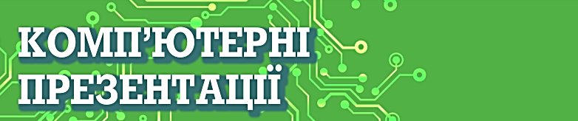





Урок 5
інформатика
АНІМАЦІЯ ОБ’ЄКТІВ НА СЛАЙДІ
6
Перейти на Ютуб-канал «Дистанційне навчання»

Slide 2
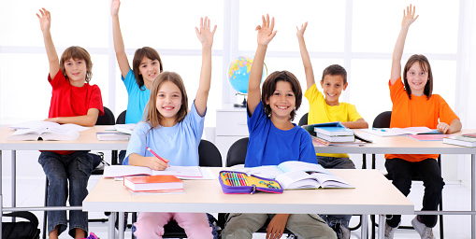

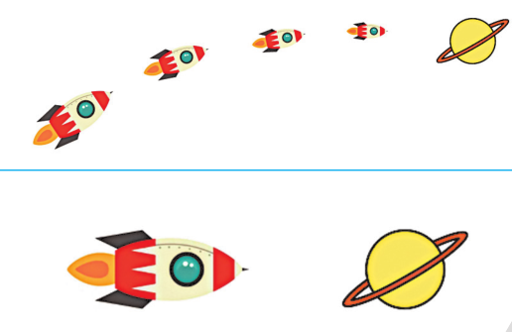

Поміркуйте
На яких малюнках, у першому чи другому ряду, краще
показано рух об’єктів? За рахунок чого стає зрозумілим, що відбувається рух?
1
2

Slide 3


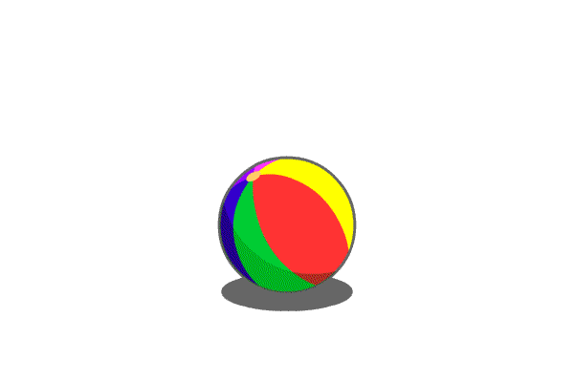
Завдяки анімації можна наочно показати, наприклад, змінення довжини тіні від предмета упродовж доби, змінення положення футбольного м’яча після удару ногою по ньому, появу, змінення кольору та опадання листя на деревах упродовж року та інші процеси.

Slide 4
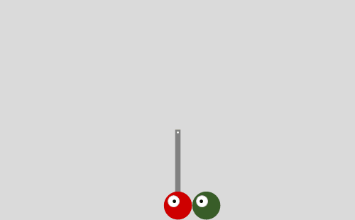
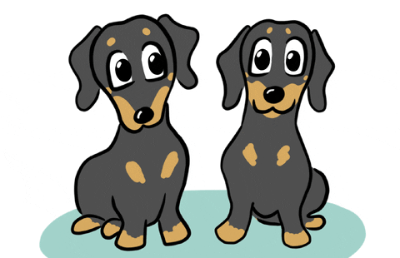
У комп’ютерних презентаціях до різних об’єктів на слайдах можна додавати ефекти анімації. З об’єктом, до якого додано ефект анімації, під час відтво-
рення цього ефекту відбувається деяка дія – він з’являється або зникає, рухається по певному шляху, видозмінюється.

Slide 5
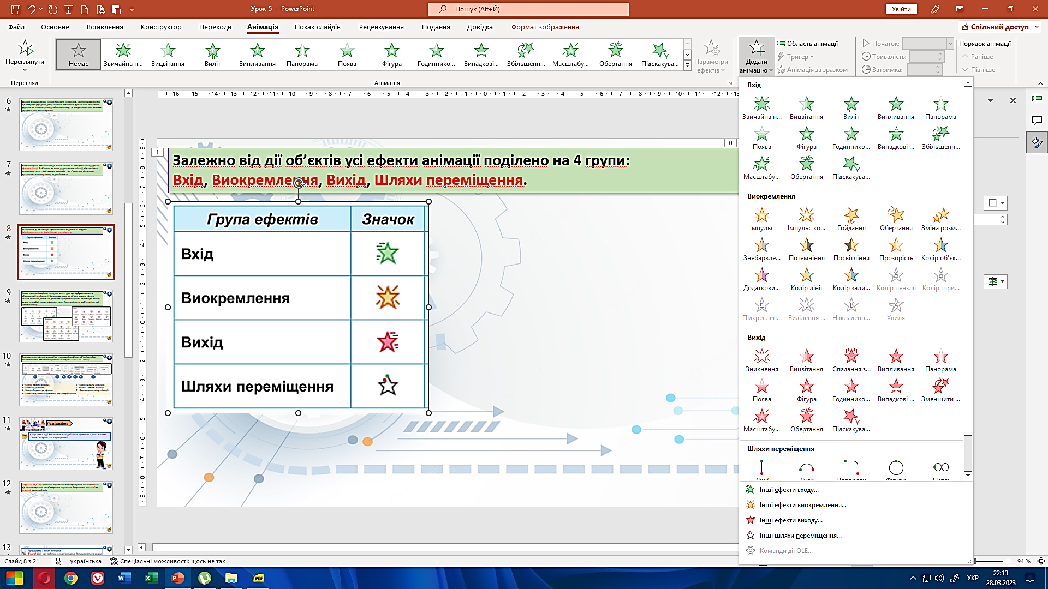
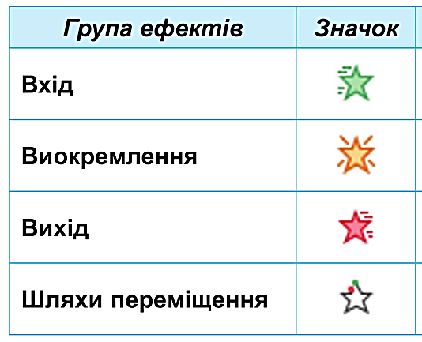

Залежно від дії об’єктів усі ефекти анімації поділено на 4 групи: Вхід, Виокремлення, Вихід, Шляхи переміщення.

Slide 6

Повну презентацію дивіться у відеоуроці
інформатика
6
Перейти на Ютуб-канал «Дистанційне навчання»

